Slide 1

Подарки для медвежонка
МАДОУ «Детский сад комбинированного вида №4 «Солнышко»
Ознакомление с предметным и социальным окружением
(Младшая группа)
Автор презентации: Казанцева В. Г. – воспитатель (СЗД)
Г. Арамиль – 2018 г.

Slide 2
Задачи:
Закреплять знания детей о свойствах материалов, структуре их поверхности.
Совершенствовать умения различать материалы, производить с ними различные действия.
Воспитывать желание делать приятное любимым игрушкам.

Slide 3
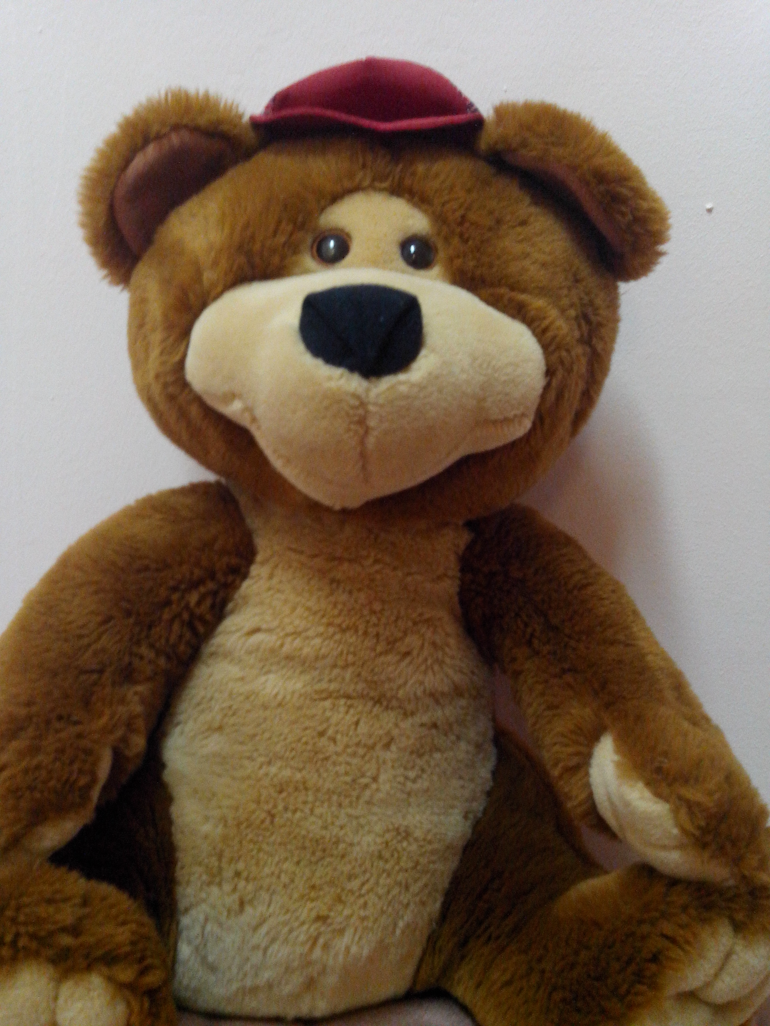



Slide 4
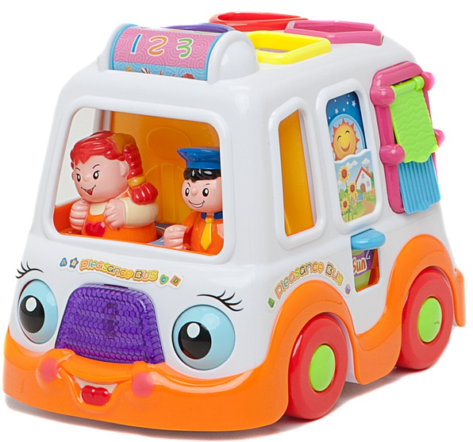

Slide 5
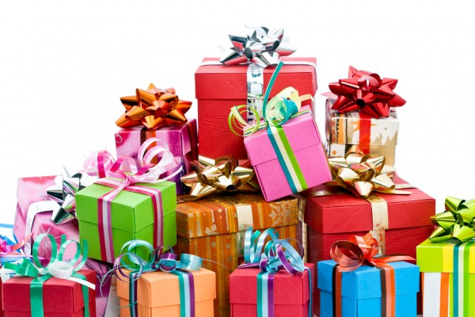
Выбор рубашки

Slide 6
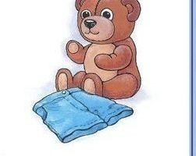


А мы знаем, как сшить рубашку. Давайте покажем уважаемому продавцу.
Физкультминутка
«Сошьем штанишки мишке»
Нитку тянем, отрываем
Изображают вытягивание и отрывание нитки.
И в иголку продеваем.
Изображают продевание нитки в иголку.
Будем шить рубашку мишке
Изображают в воздухе стежки иголкой.
И сошьем ему штанишки.
Поглаживающие движения по бокам бедер сверху вниз.
Выбор альбома

Slide 7

Из бумаги можно еще много интересного смастерить. Давайте расскажем продавцу о том, что мы умеем делать из бумаги.
Пальчиковая гимнастика «Волшебник»
Если ножницы достану,
(Изобразить пальцами одной руки движения ножниц.)
То волшебником я стану:
(Руки поднять вверх)
Смастерю вам из бумаги
(Изобразить пальцами одной руки движения ножниц.)
Птиц,
(Руки перекрестить и растопыренными пальцами изобразить движение крыльев птиц.)
Машины,
(Совершать движения, как будто крутят руль.)
Башни,
(Вытянутые над головой руки соединить домиком.)
Флаги.
(Руки повернуты ладонями от себя, большие пальцы направлены вниз - ручки флагов.)

Slide 8
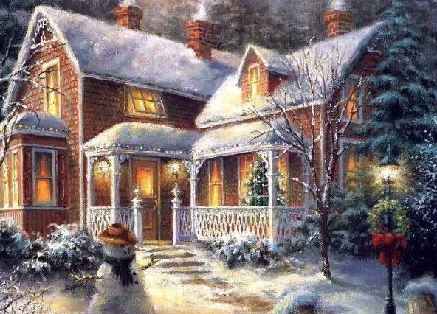
Сказочный домик Мишутки – вручение подарков

Slide 9
